Slide 1
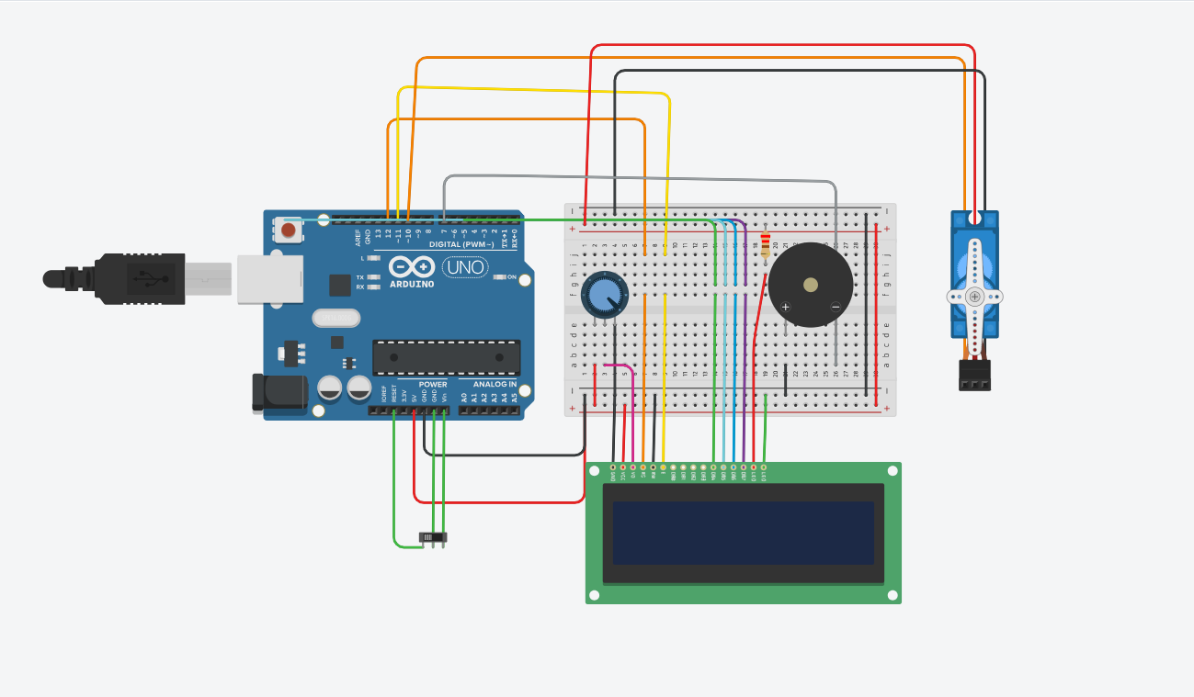

Slide 2
Block Diagram:
piezo
Pills ,
Power supply,
Timer
Arduino
UNO
Arduino
UNO
Lcd 16*2,

